Slide 1
Polskie tańce ludowe
materiał do nauki samodzielnej
Pracownia Tradycji Polskiej
Pałac Młodzieży – Pomorskie Centrum Edukacji w Szczecinie
Zespół Pieśni i Tańca Ziemi Szczecińskiej „Krąg”

Slide 2
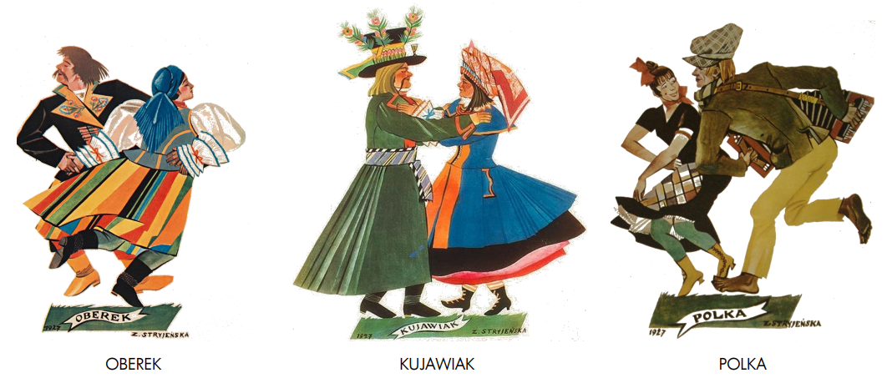
1. Ponumeruj tańce od najwolniejszego, do najszybszego.

Slide 3
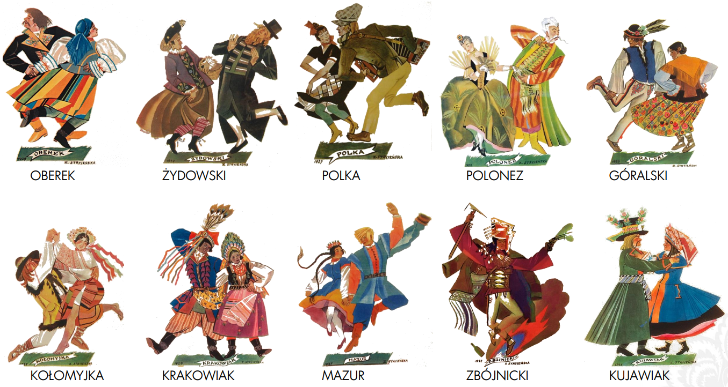
2. Zaznacz polskie tańce narodowe

Slide 4
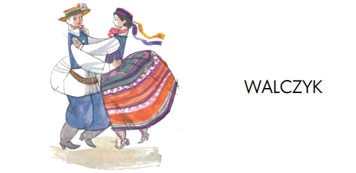
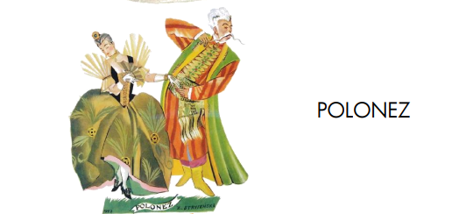
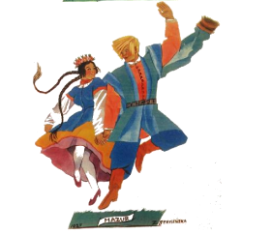
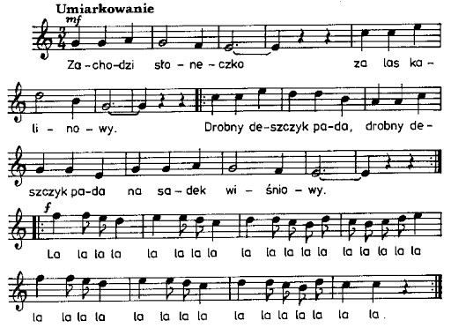
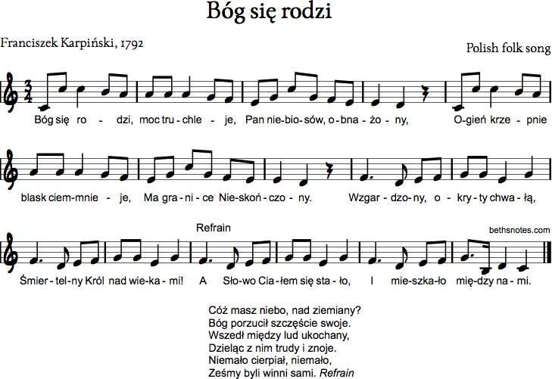
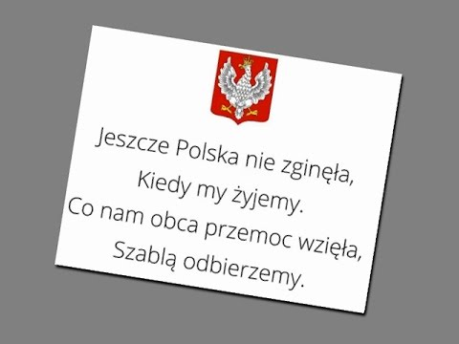
3. Dopasuj, jaki taniec można by zatańczyć przy znanych utworach
1. Walczyk 2. Polonez 3. Mazurek

Slide 5
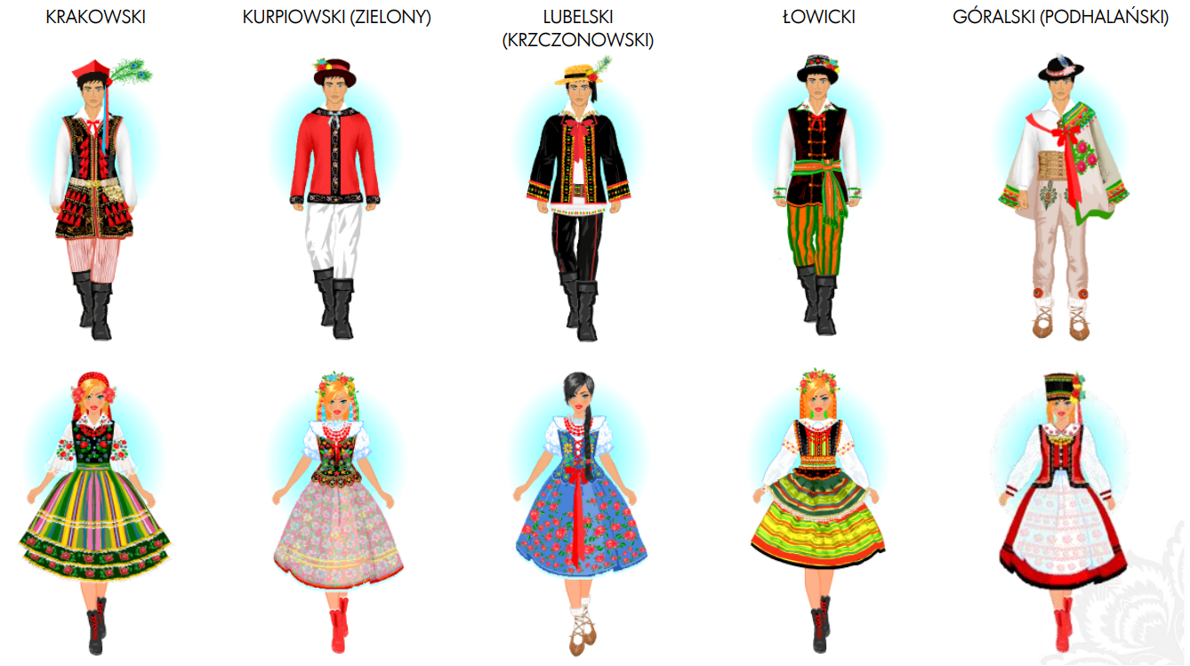
4. Dopasuj postaci w pary, zgodnie z regionalnym strojem

Slide 6
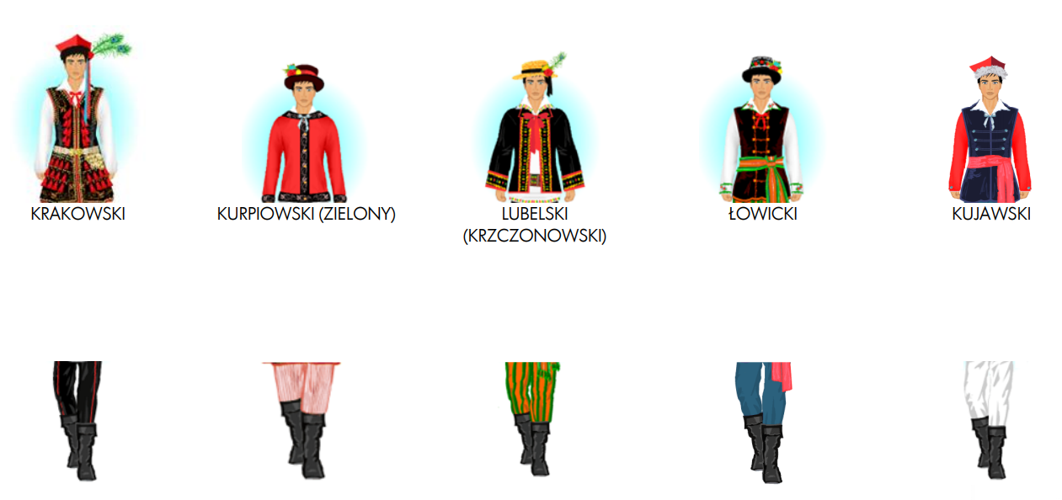
5. Dopasuj postacie, aby zgadzały się noszone przez nie stroje

Slide 7
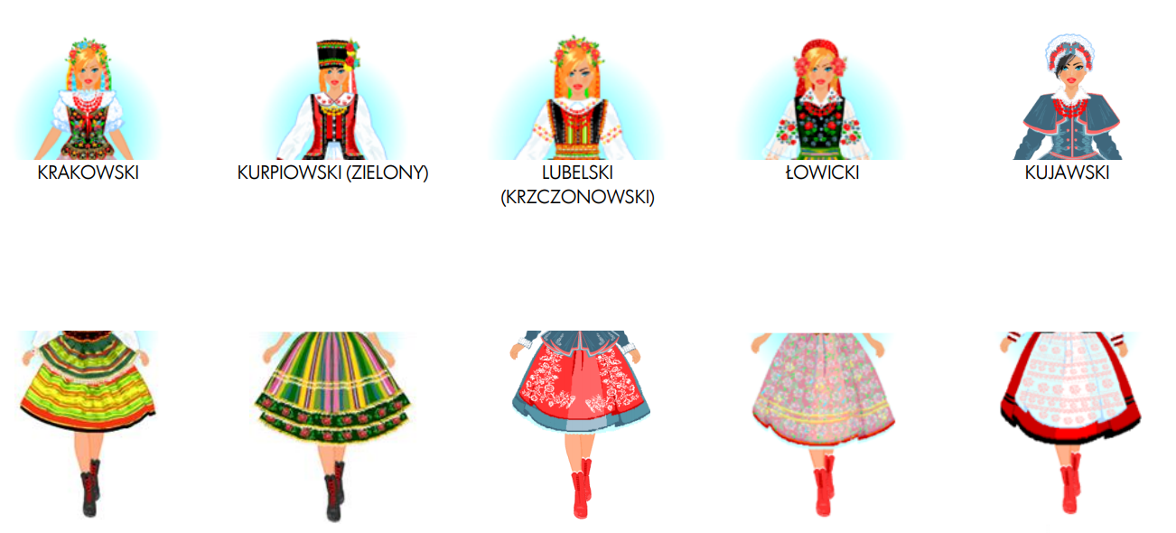
6. Dopasuj postacie, aby zgadzały się noszone przez nie stroje

Slide 8
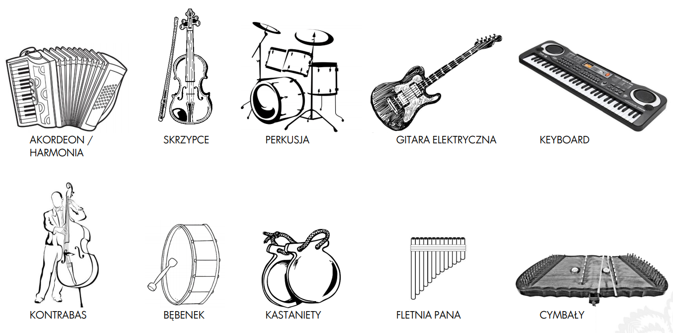
7. Zaznacz 5 instrumentów, na których grano w polskich kapelach ludowych.

Slide 9
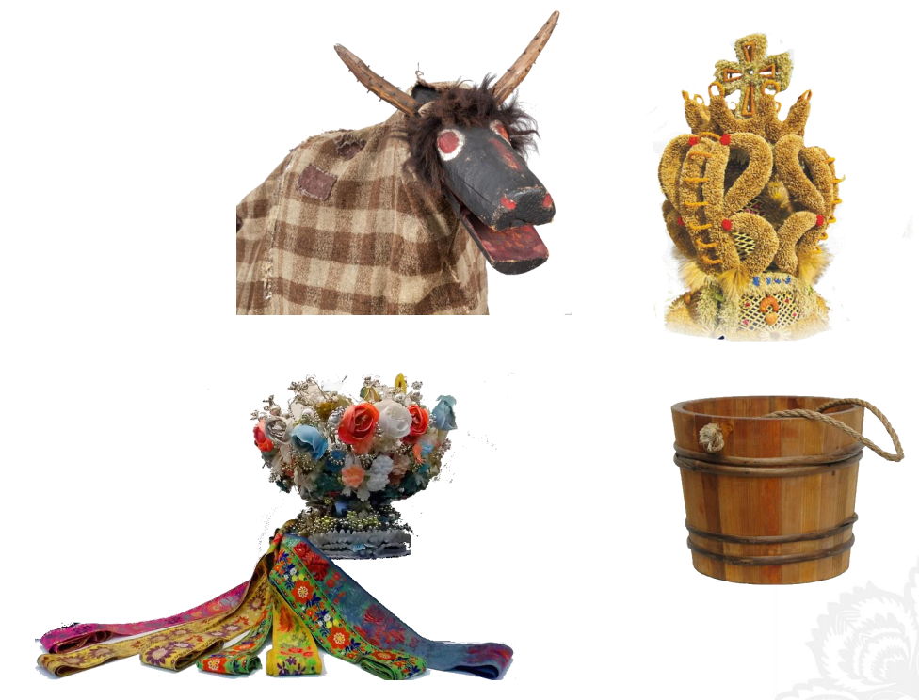
8. Dopasuj, jakie rekwizyty przydadzą się w poszczególnych wydarzeniach.
Wesele
Wielkanoc
Dożynki
Boże Narodzenie

Slide 10
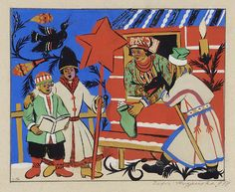
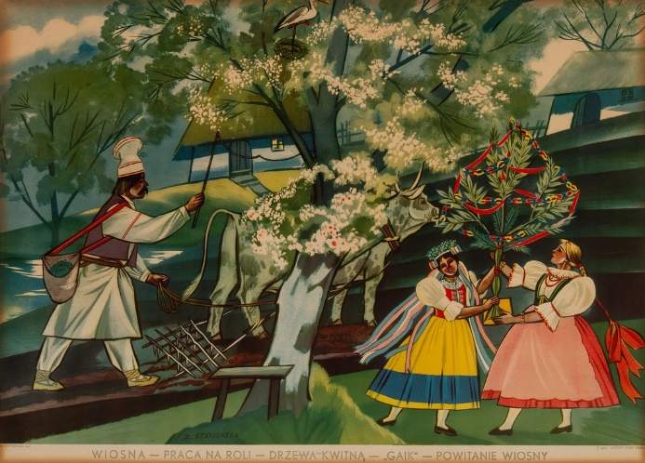
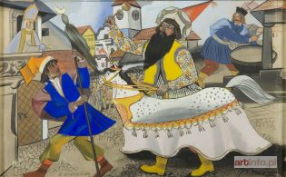
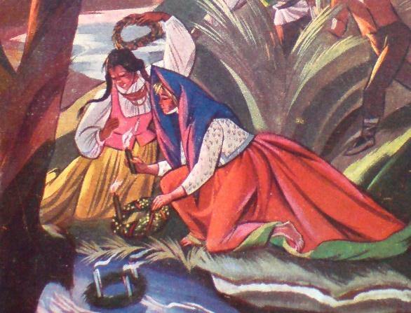
9. Dopasuj, które obrazy dotyczą polskich zwyczajów dorocznych.
Lajkonik
Sobótki
Gaik-Maik
Kolędnicy

Slide 11
10. Zwyczaje wiosenne - Marzanna
Marzanna to nazwa kukły przedstawiającej boginię, którą w rytualny sposób palono bądź topiono w czasie wiosennego święta Jarego, aby przywołać wiosnę. Zwyczaj ten, zakorzeniony w pogańskich obrzędach ofiarnych, miał zapewnić urodzaj w nadchodzącym roku. Wierzono, że pożegnanie postaci przedstawiającej boginię śmierci spowoduje jednocześnie usunięcie efektów przez nią wywołanych (zimy) i nadejście wiosny.
Kukłę wykonywano ze słomy, owijano białym płótnem, zdobiono wstążkami i koralami. Tradycja nakazywała, aby dziecięcy orszak, z marzanną i zielonymi gałązkami jałowca w dłoniach, obszedł wszystkie domy we wsi. Po drodze podtapiano marzannę w każdej wodzie, jaka się nadarzyła. Wieczorem kukłę przejmowała młodzież. W świetle zapalonych gałązek jałowca wyprowadzano marzannę ze wsi, podpalano i wrzucano do wody. Z topieniem Marzanny, również obecnie, związane są różne przesądy: nie wolno dotknąć pływającej w wodzie kukły, bo grozi to uschnięciem ręki, obejrzenie się za siebie w drodze powrotnej może spowodować chorobę.

Slide 12
„Wije się, a jeszcze wygraża. Marzanna nie oddaje łatwo władzy. Mści się sypiąc z daleka śnieżycą. Dąsy odchodzącej wystarczą nieraz, by zniszczyć zasiewy. Północne wiatry, zwane wycinkami marcowymi, tną oziminy jak nożem. Trudno. Walka jest walką, ofiary muszą być, a zwycięstwo w tym wypadku z góry przesądzone. Zaciekłe wysiłki Marzanny nie wstrzymają gwałtownego tętna życia, szybkiego krążenia soków w słojach drzew, w krwi ludzi i zwierząt; nie ostudzą rozsianych niewidzialnie drożdży. Już ciepły wiosenny wiatr ociera zimę miękkimi skrzydłami. Przychodzi wiosna – nowe życie.”
Zwyczaj „Marzanna” dziś: https://www.youtube.com/watch?v=BN7wfuh6zy4
Jak zrobić Marzannę: https://www.youtube.com/watch?v=Afalv9HVzNE

Slide 13
Opracowano na podstawie materiałów opublikowanych przez Stowarzyszenie „Wytnij hołubca” (http://wytnijholubca.pl/)
Wykorzystano grafiki autorstwa Zofii Stryjeńskiej
(https://culture.pl/pl/tworca/zofia-stryjenska)
Dbajcie o siebie i swoich najbliższych,
do zobaczenia wkrótce! ☺
Artur Kotwas

